Slide 1
Webマーケティングイノベーション
課題レポート
多摩大学大学院
３６期 追分健爾
２０１４年 １月２０日

Slide 2
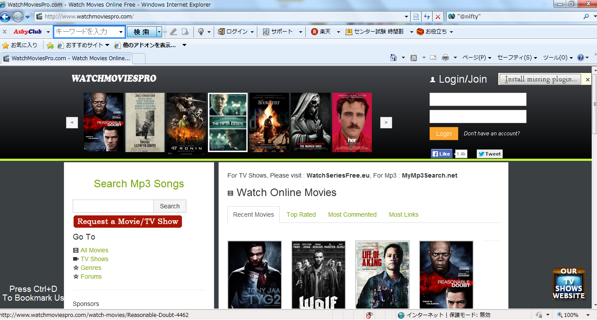
watchmoviespro.com ウォッチムービーズプロ無料映画サイト

Slide 3
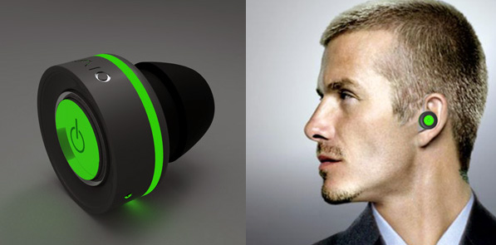
Bluetooth earpiece by SONY Vaio

Slide 4
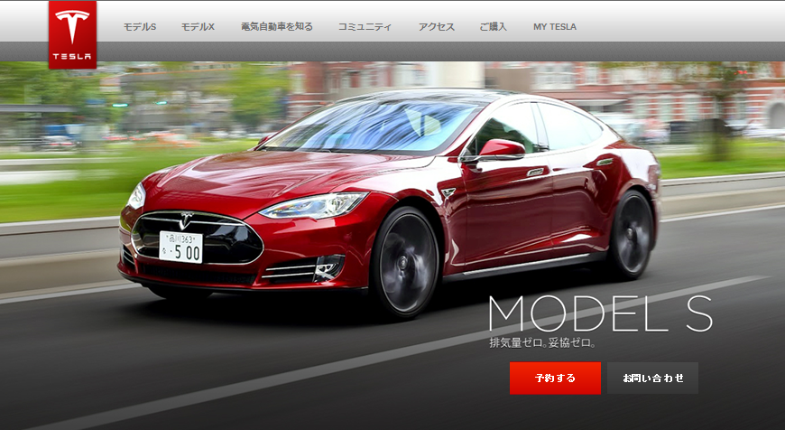
Tesla – Model S テスラモーターズ（モデルＳ）
ハイブリッド 4００馬力 最高速度２５０km/hr

Slide 5
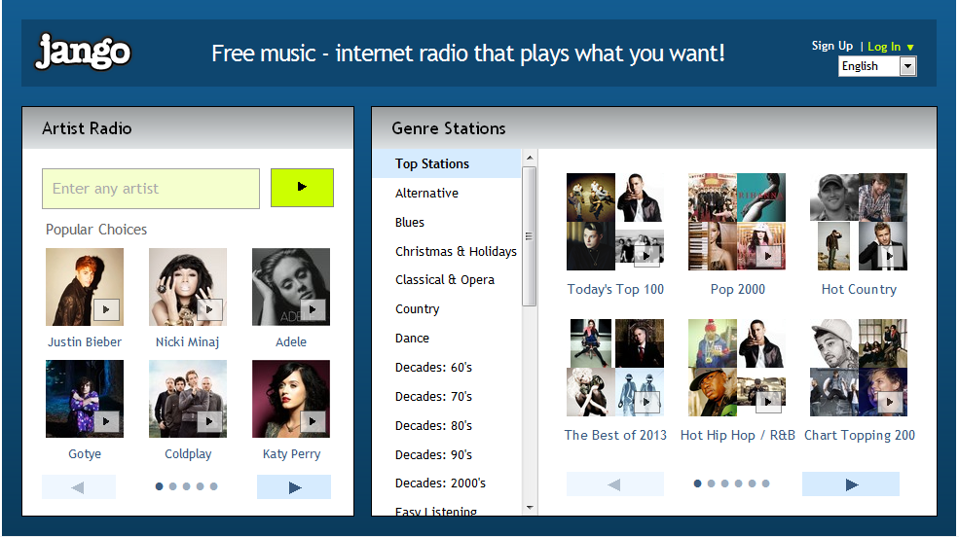
jango.com ジャンゴ無料音楽/ラジオサイト

Slide 6
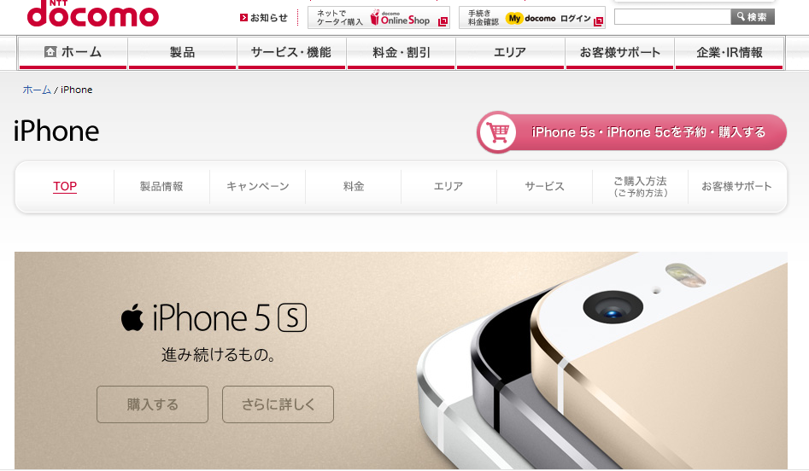
NTT Docomo iPhone

Slide 7
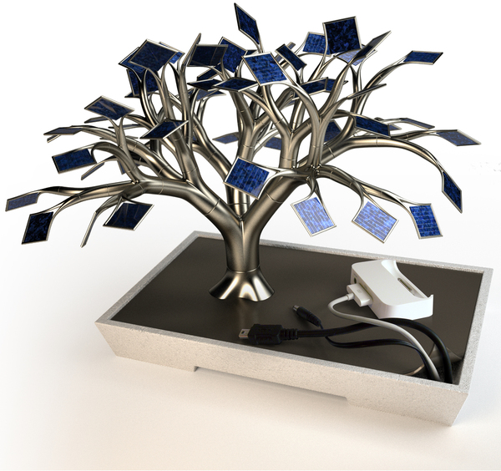
PhotonSynthesis (Vivien Muller)
太陽光エネルギー携帯充電器

Slide 8
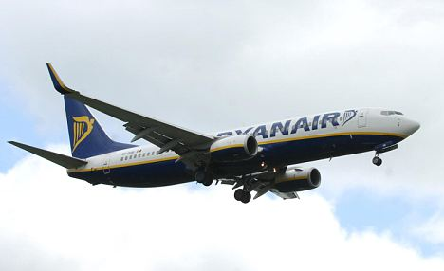
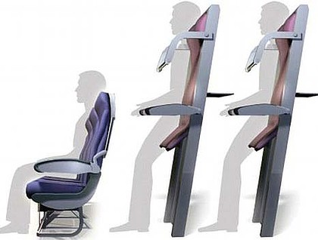
Ryanair “vertical seats” ライアンエアー立ち乗り飛行機

Slide 9
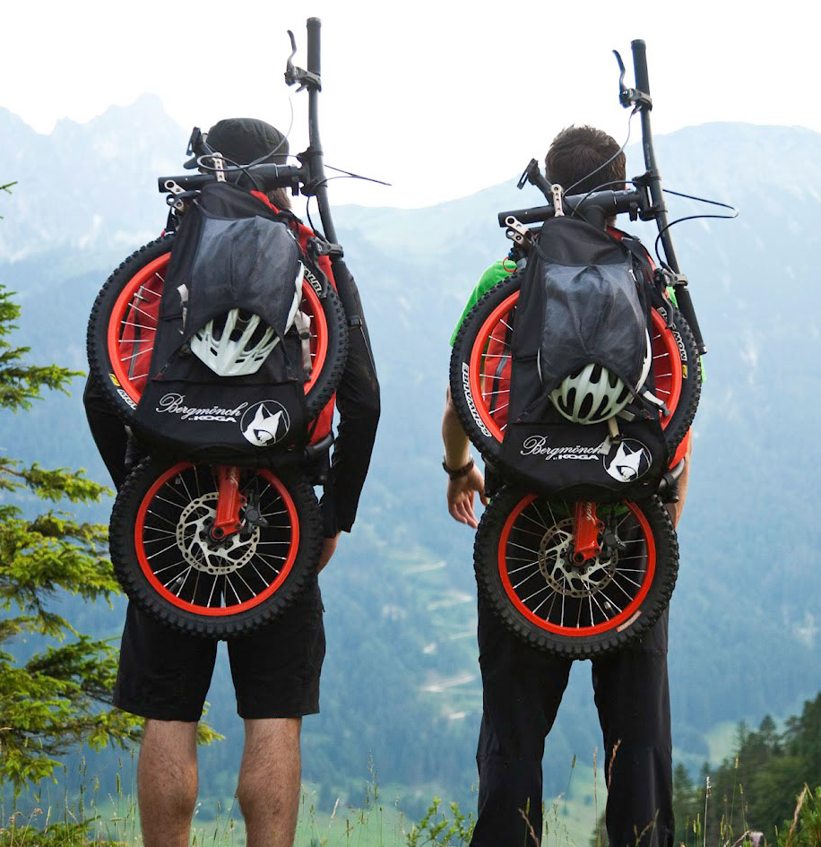
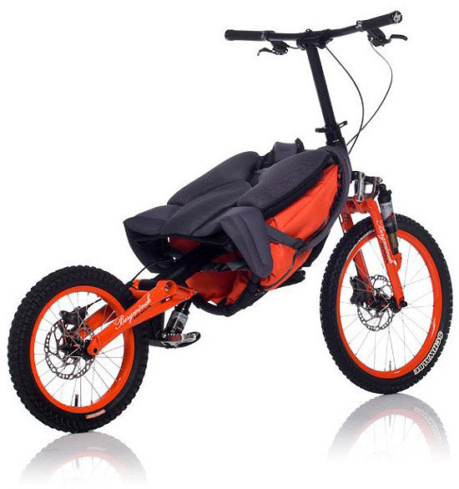
Bergmönch Bike Backpack リュックバイク

Slide 10
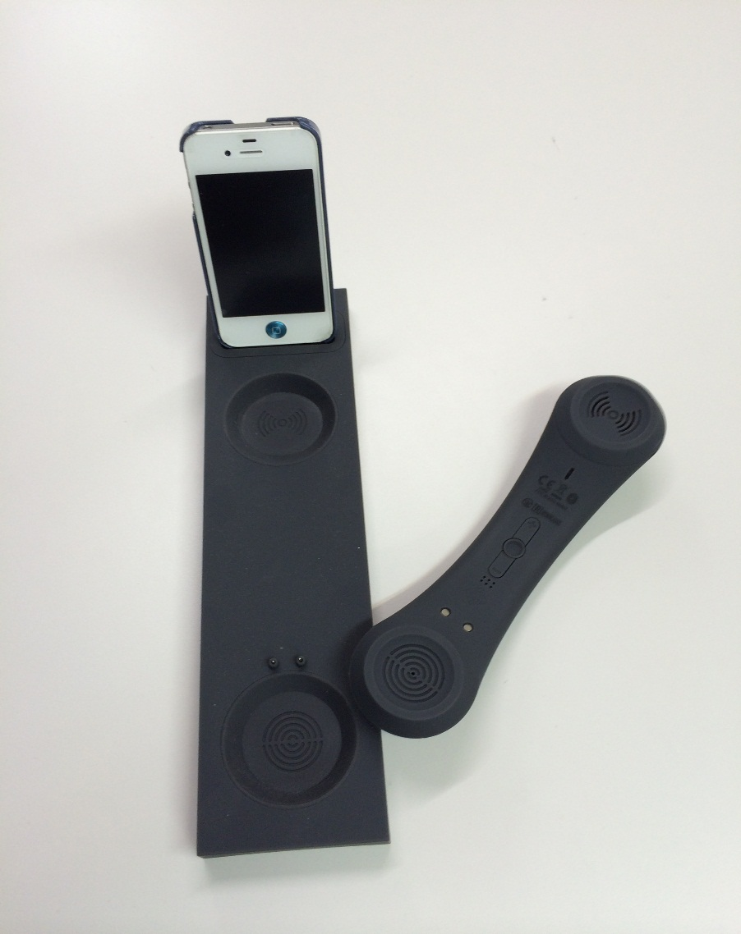
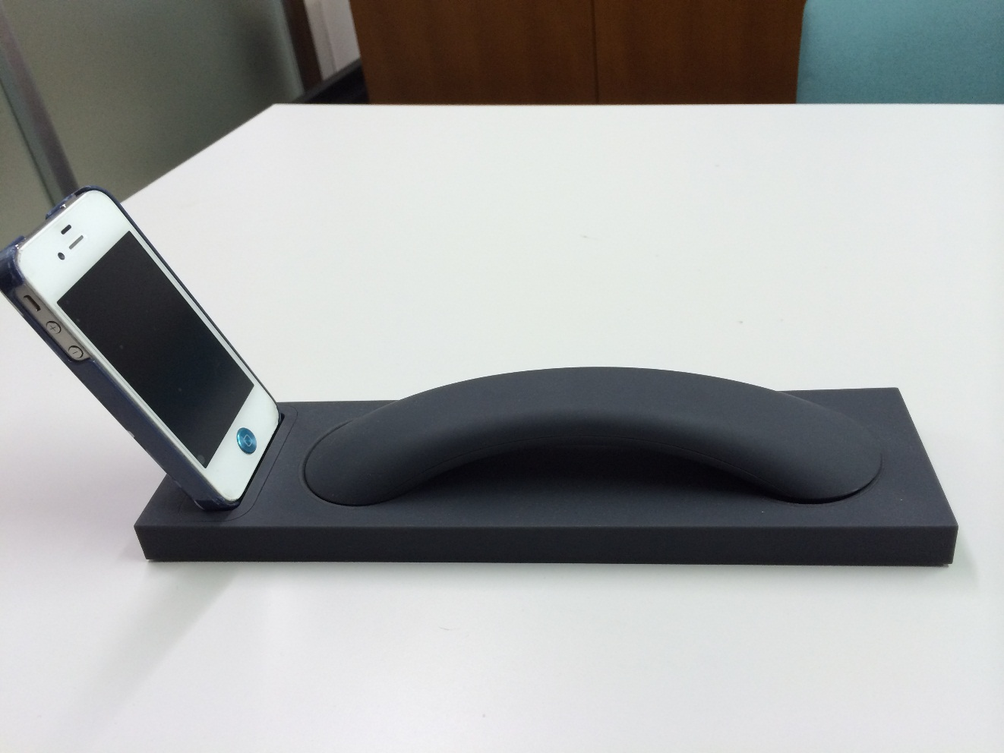
Native Union Moshi Moshi Bluetooth Handset
ネイティヴ・ユニオンもしもしブルーツース電話

Slide 11
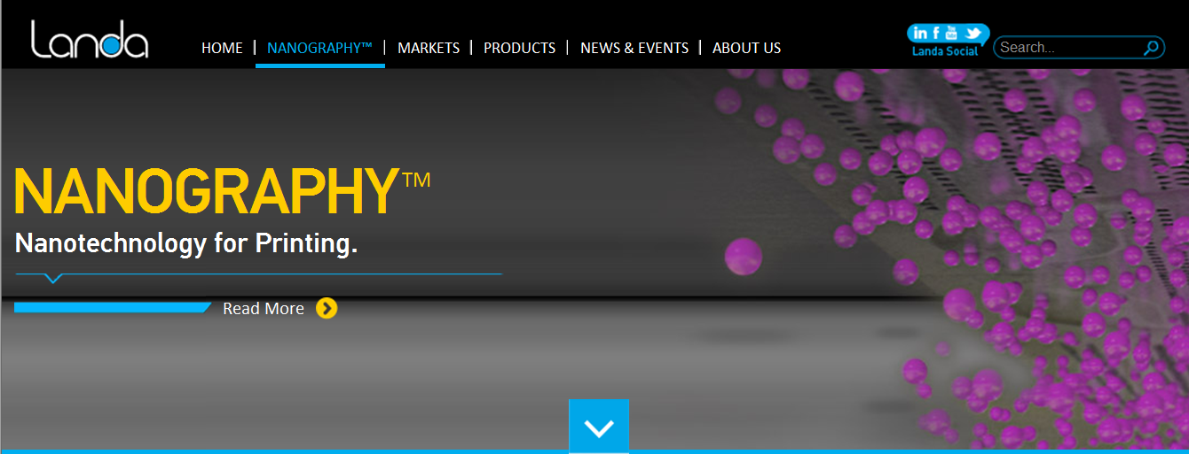
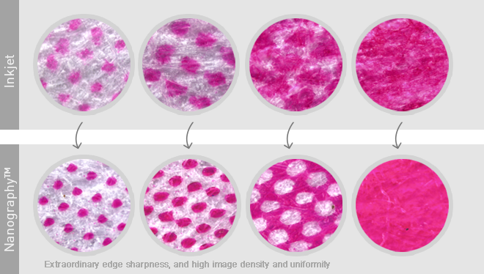
Landa New Printing
Technology

Slide 12
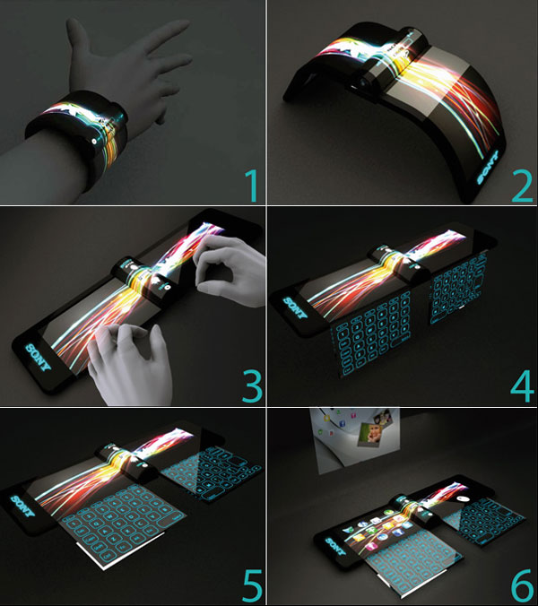
SONY Concept
Bracelet Computer

Slide 13
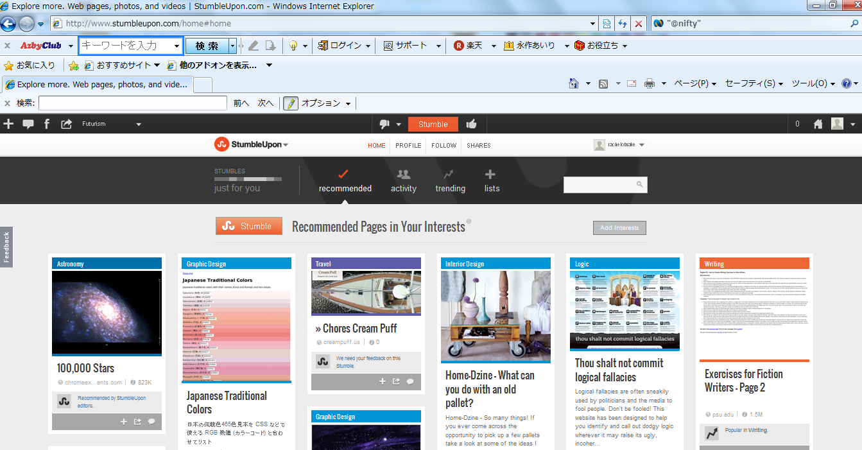
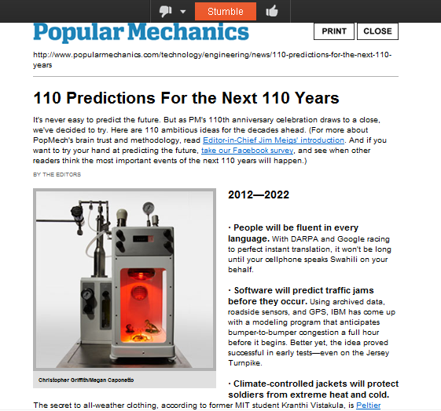
Stumbleupon.com スタンブル・アポン

Slide 14
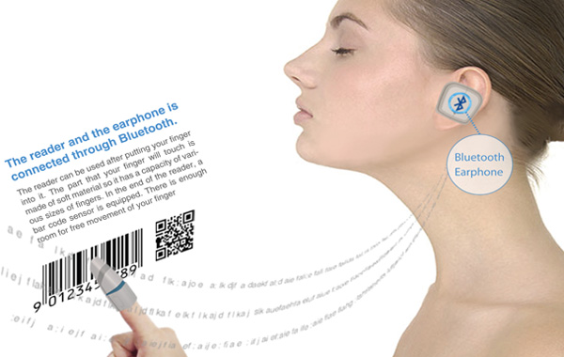
The Finger Reader for the visually impaired
バーコード読み取り＆ブルーツース： フィンガーリーダー

Slide 15

The most innovative book of the year

Slide 16
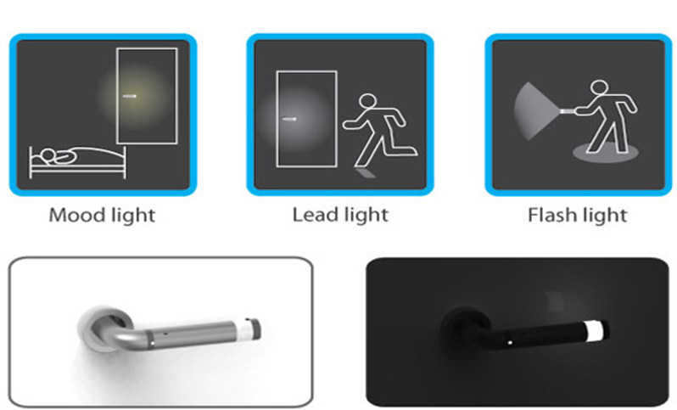
LEDoorHandle LED ドアハンドル

Slide 17
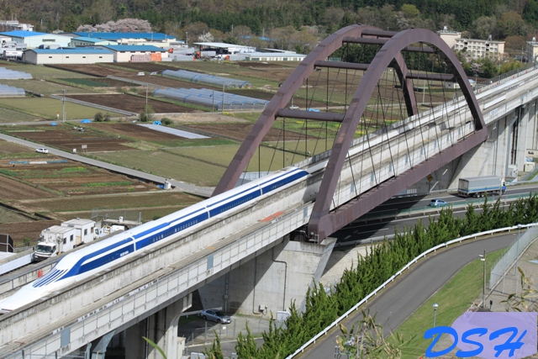
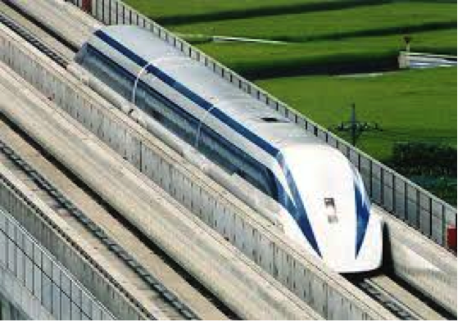
リニアモーターカーで東京名古屋間４０分

Slide 18
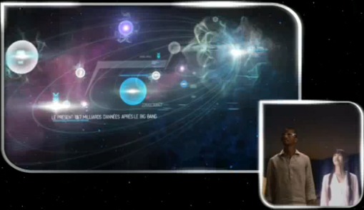
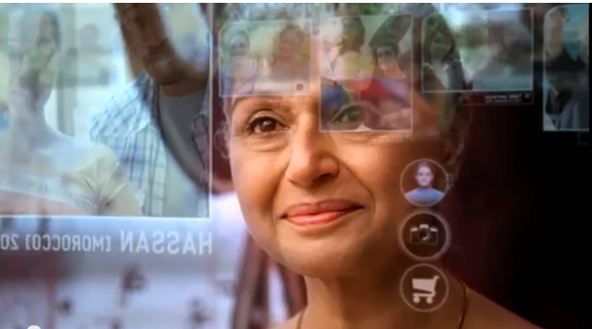
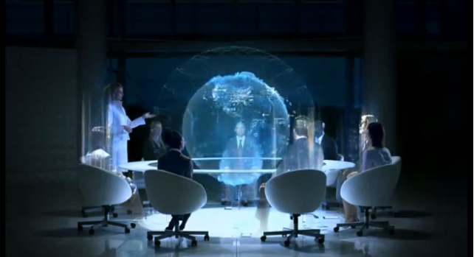
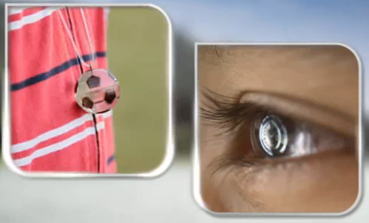
NTT Docomo Vision 2020 http://www.youtube.com/watch?v=6WYnNC-vUM8

Slide 19
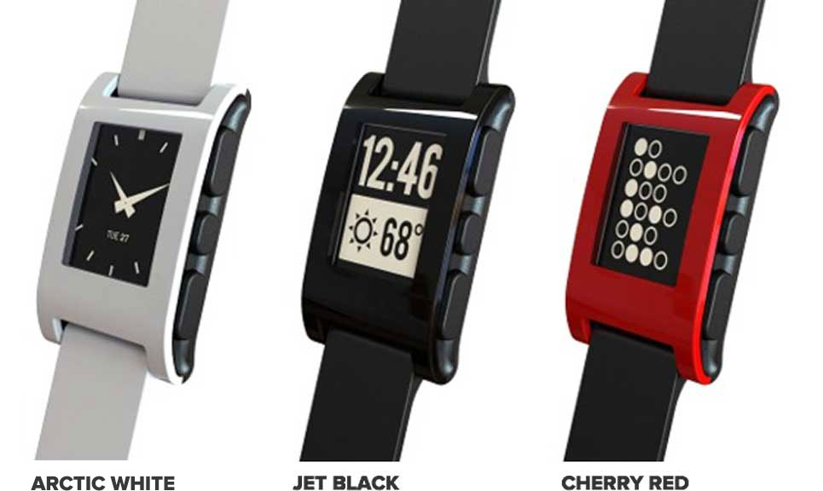
Pebble Watch

Slide 20
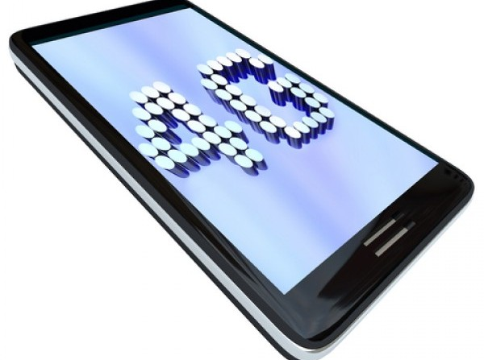
4G LTE 2013

Slide 21
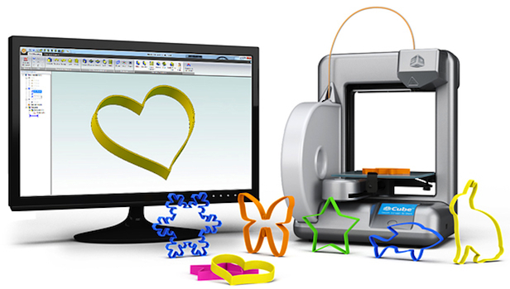
3D Printer 2013

